Slide 1
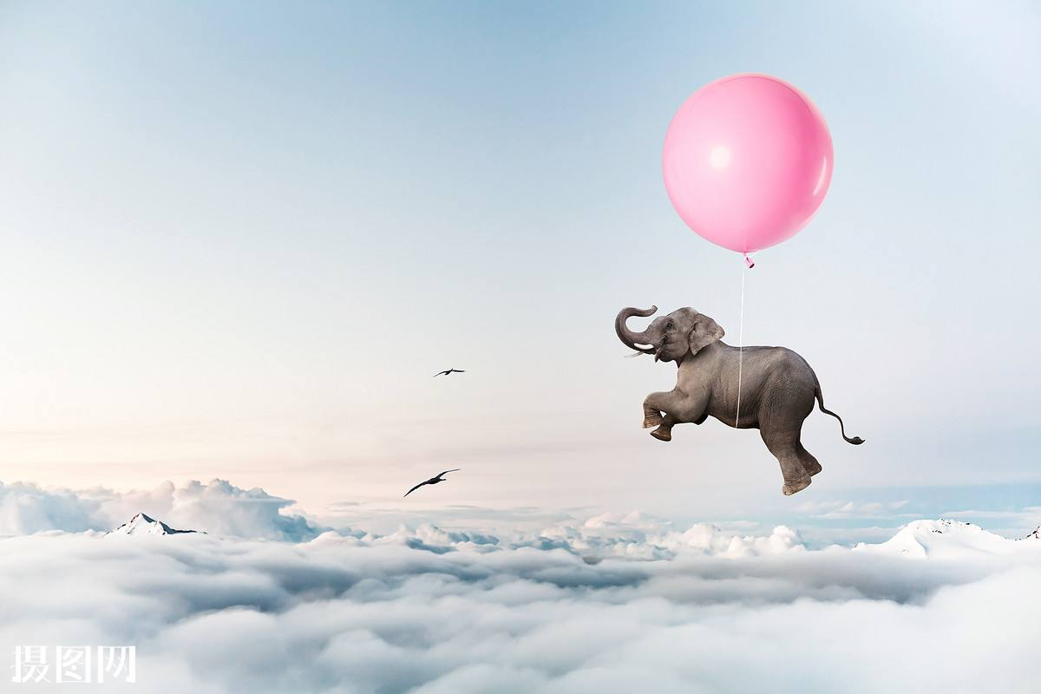
女神节
3.
3.8
刚好遇见你
我的心中 你是温婉贤淑的端庄女友
闺蜜面前 你是情深义重的默契知己 父母面前 你是孝悌忠信的体贴女儿 生活之中 你是独当一面的铿锵玫瑰 工作之中 你是八面玲珑的干练强人 … … 但今天 你，就只是你自己 世界因你而美丽 祝青春永驻活力长存 孩他儿娘！ 节日快乐！ 爱你！
春风十里
不如有你

